Slide 1
MSYをめぐる議論の歴史:2
Base-03(2020)
MSYは平衡状態という 非現実的な仮定をもとに しているから誤っている？
平衡状態を仮定？
動画作成者 漁業情報解析部 市野川桃子 （ichimomo@fra.affrc.go.jp）
Notes:
ＯＫ

Slide 2

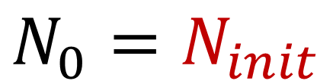
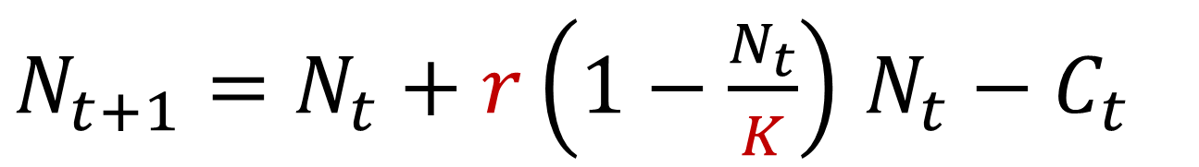
② 平衡状態の仮定
突然ですが昔話です
かつて、1960年代～1970年代、MSYの考え方が主流になったとき、皆がMSYを実際に推定したいな、と思いました
でも、一番単純なシェーファー型プロダクションモデルでも、r (増加率）、K（環境収容力）、Ninit (資源評価開始時の資源量）の3つのパラメータの推定が必要です
$$N_{0}=N_{init}$$
$N_{t+1}=N_{t}+r\left(1−\frac{N_{t}}{K}\right)$ $N_{t}−C_{t}$

Slide 3

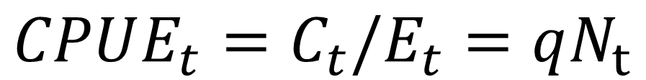
利用できるデータは、漁獲量 Ct と単位努力量あたりの漁獲量（catch per unit of effort, CPUEt）だけです
ただし、CPUEは努力量あたりの漁獲効率（q）が一定なら、資源尾数（Nt）に比例する関係があると言われています
$$CPUE_{t}=C_{t}/E_{t}=qN_{t}$$
そうだ！いいこと思いついた！
Notes:
ＯＫ （直せそうだったら直す？）

Slide 4
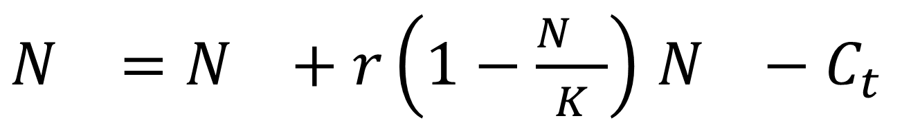
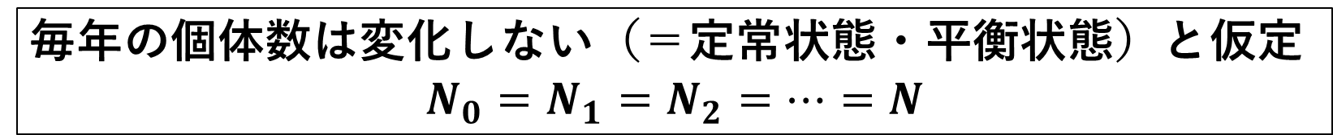
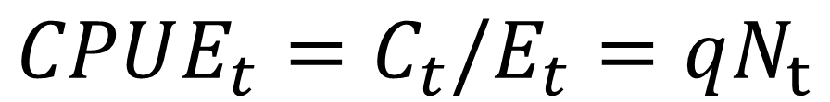
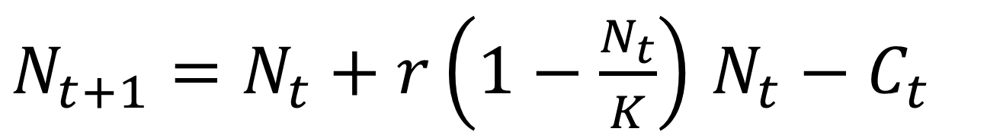
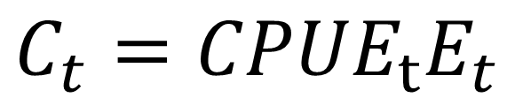
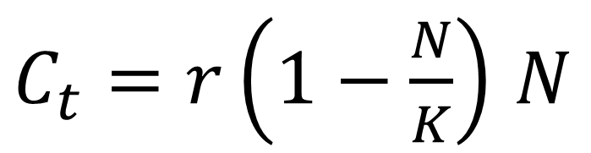
$N_{t+1}=N_{t}+r\left(1−\frac{N_{t}}{K}\right)$ $N_{t}−C_{t}$
毎年の個体数は変化しない（＝定常状態・平衡状態）と仮定
$$N_{0}=N_{1}=N_{2}=…=N$$
$N_{}=N_{}+r\left(1−\frac{N_{}}{K}\right)$ $N_{}−C_{t}$
$$CPUE_{t}=C_{t}/E_{t}=qN_{t}$$
$C_{t}=r\left(1−\frac{N}{K}\right)$ $N$
代入
$$C_{t}={CPUE}_{t}E_{t}$$
Notes:
ＯＫ

Slide 5
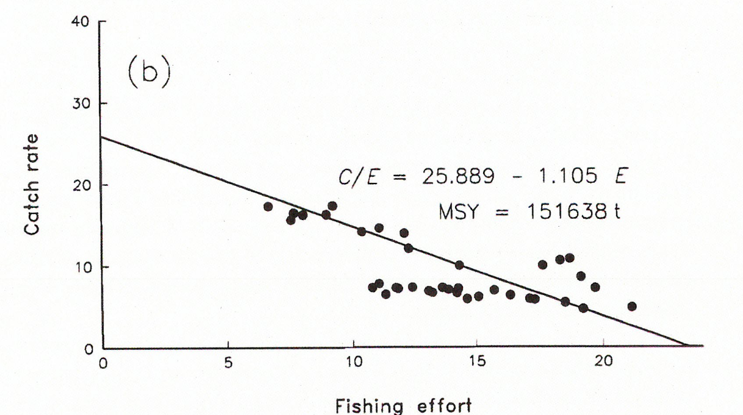

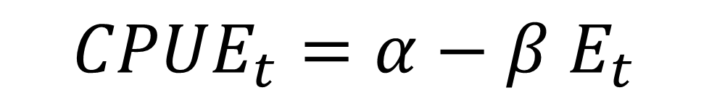
$${CPUE}_{t}=α−β E_{t}$$
努力量とCPUEの回帰式からr, KやMSYを逆算!
(catch rate regression method, equilibrium method)
適用例
（縦軸が努力量，横軸がCPUE）
MSY
Punt and Smith (2001) Fig. 2
Notes:
ＯＫ

Slide 6


この手法における「平衡状態の仮定（ $N_{1}=N_{2}=…=N$）」は、
過去のCPUEは全て平衡状態のもとで観察されたもの、
また、漁獲量は全て持続生産量に相当する
という仮定に相当
つまりどういう
状態を仮定？
Notes:
ＯＫ

Slide 7
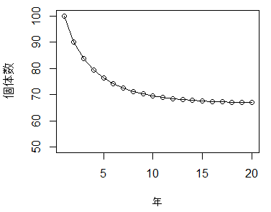
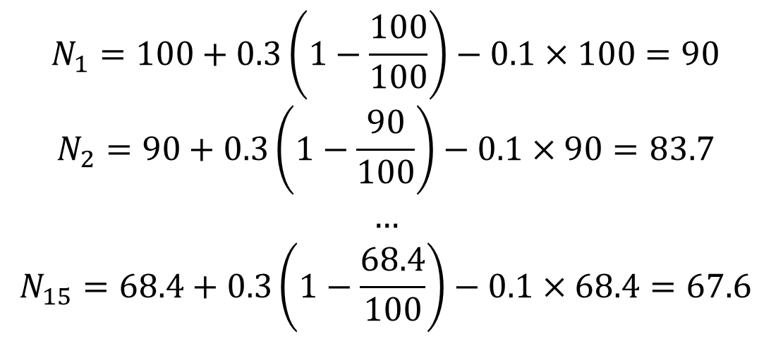

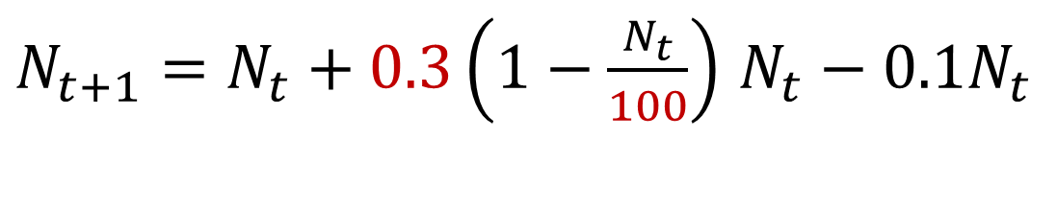
簡単なモデルで見てみましょう
努力量は一定で毎年資源の1割づつ漁獲
$N_{t+1}=N_{t}+0.3\left(1−\frac{N_{t}}{100}\right)$ $N_{t}−{0.1N}_{t}$
100尾からスタート
このあたりは
非平衡状態
$$N_{0}=N_{init}=K=100$$
$$N_{1}=100+0.3\left(1−\frac{100}{100}\right)−0.1×100=90$$
$$N_{2}=90+0.3\left(1−\frac{90}{100}\right)−0.1×90=83.7$$
$$…$$
$$N_{15}=68.4+0.3\left(1−\frac{68.4}{100}\right)−0.1×68.4=67.6$$
このあたりが平衡状態
Notes:
nyear <- 40; nsim <- 3; # 3回シミュレーションする
ＯＫ K <- 100
N <- matrix(0,nyear,nsim); N[1,] <- 100
E <- matrix(0,nyear,nsim)
E[,1] <- 0.05 # 1回目のシミュレーションは毎年資源の0.5割を漁獲
E[,2] <- 0.1 # 1回目のシミュレーションは毎年1割を漁獲
E[,3] <- 0.2 # 1回目のシミュレーションは毎年2割を漁獲
r.mean <- 0.3
for(j in 1:nsim){
for(i in 1:(nyear-1)){
N[i+1,j] <- N[i,j] + N[i,j] * r.mean * (1-N[i,j]/K) - N[i,j] * E[i,j]
}}
matplot(N,type="l",xlab="年",ylab="個体数", ylim=c(0,100), col=rainbow(3),lty=1, lwd=2)
matpoints(C, type="l", col=rainbow(3), lty=2, lwd=2)
legend("bottomright", legend=c("個体数","漁獲量"),lty=1:2, col=1)
legend("bottomleft", legend=c(5,3,7),col=rainbow(3), lty=1, title="毎年の漁獲量")

Slide 8
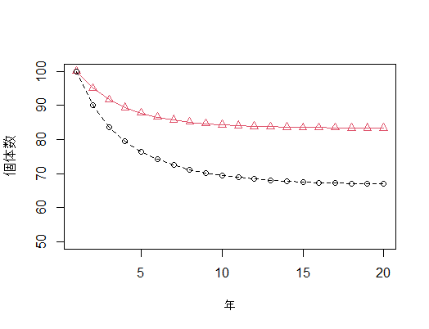

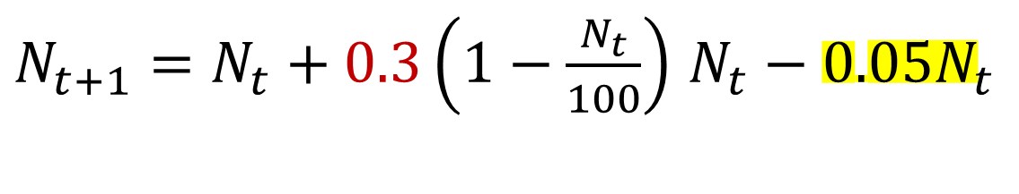
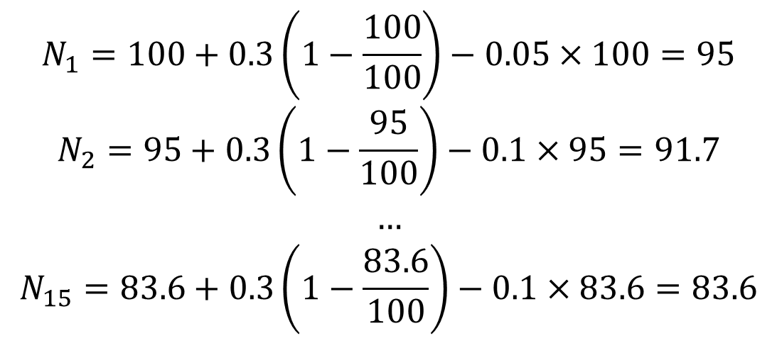
簡単なモデルで見てみましょう
努力量は一定で毎年資源の0.5割づつ漁獲
$N_{t+1}=N_{t}+0.3\left(1−\frac{N_{t}}{100}\right)$ $N_{t}−{0.05N}_{t}$
$$N_{0}=N_{init}=K=100$$
100尾からスタート
さっきとは別の
平衡状態
$$N_{1}=100+0.3\left(1−\frac{100}{100}\right)−0.05×100=95$$
$$N_{2}=95+0.3\left(1−\frac{95}{100}\right)−0.1×95=91.7$$
$$…$$
$$N_{15}=83.6+0.3\left(1−\frac{83.6}{100}\right)−0.1×83.6=83.6$$
Notes:
nyear <- 40; nsim <- 3; # 3回シミュレーションする
K <- 100
N <- matrix(0,nyear,nsim); N[1,] <- 100
E <- matrix(0,nyear,nsim)
E[,1] <- 0.05 # 1回目のシミュレーションは毎年資源の0.5割を漁獲
E[,2] <- 0.1 # 1回目のシミュレーションは毎年1割を漁獲
E[,3] <- 0.2 # 1回目のシミュレーションは毎年2割を漁獲
r.mean <- 0.3
for(j in 1:nsim){
for(i in 1:(nyear-1)){
N[i+1,j] <- N[i,j] + N[i,j] * r.mean * (1-N[i,j]/K) - N[i,j] * E[i,j]
}}
matplot(N,type="l",xlab="年",ylab="個体数", ylim=c(0,100), col=rainbow(3),lty=1, lwd=2)
matpoints(C, type="l", col=rainbow(3), lty=2, lwd=2)
legend("bottomright", legend=c("個体数","漁獲量"),lty=1:2, col=1)
legend("bottomleft", legend=c(5,3,7),col=rainbow(3), lty=1, title="毎年の漁獲量")

Slide 9
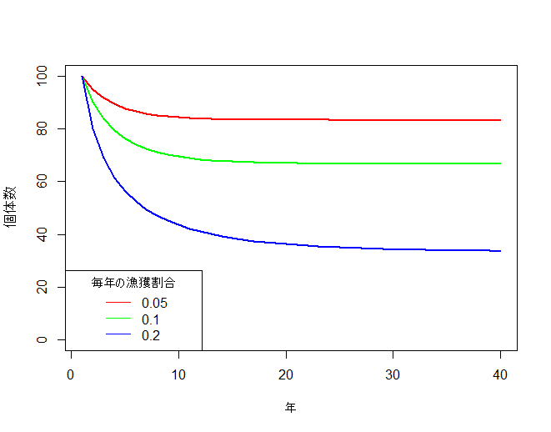
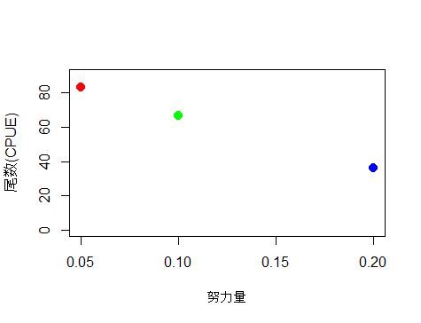

E=0.05
E=0.05
E=0.1
E=0.1
E=0.2
E=0.2
異なる努力量のもとで，異なる平衡状態に達する
それぞれのデータを集められれば，正確にMSYは推定できる（⇒無理！）

Slide 10

Never use equilibrium method! (Hilborn and Walters 1991)
そもそも，「平衡状態の仮定」
ってどういう仮定？
しかし，現実には，ある年に漁獲しすぎた場合，翌年の資源量は減少するであろうし，その逆もある
特に，資源が減少しているときにはこの方法は危険で（獲りすぎによって資源を減少させているのに、その漁獲量が持続生産量と仮定されている）、そのときMSYは必ず過大推定される (Hilborn and Deriso 1991)

Slide 11
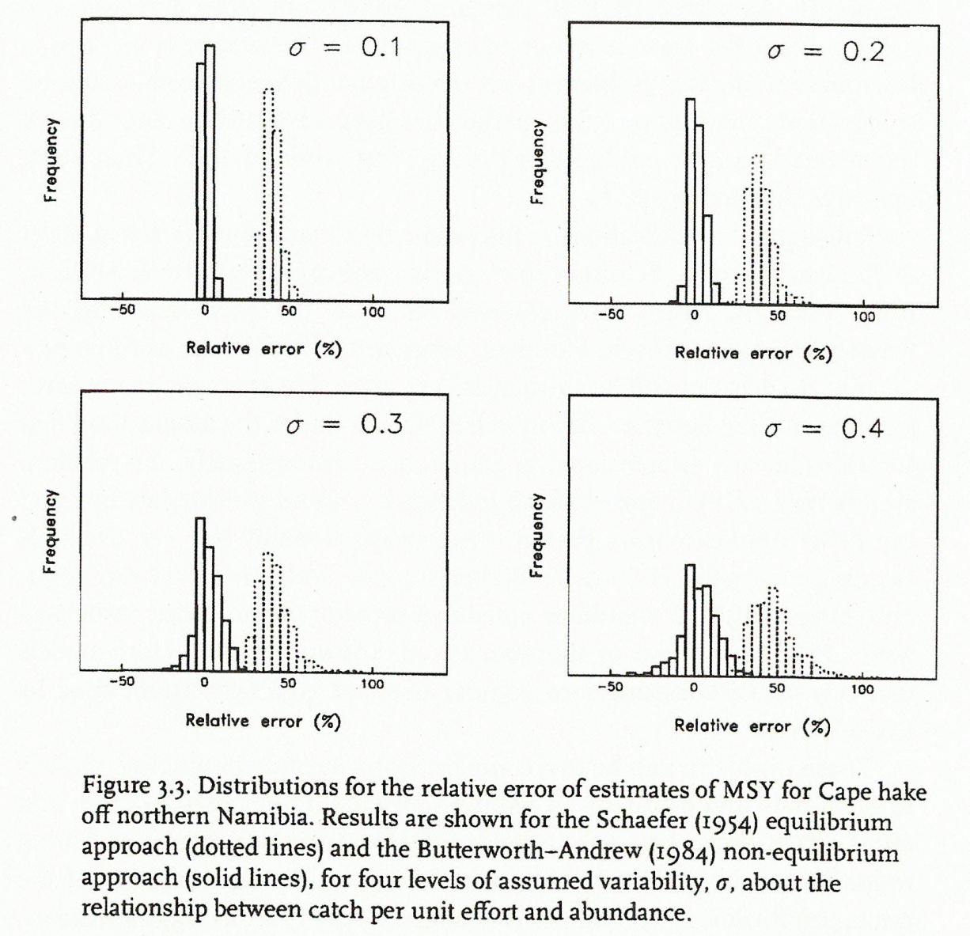
MSYの推定にEquilibrium methodを使った場合（点線）と、Non-equilibrium method（実践）を使った場合のMSYの推定誤差の比較(Punt and Smith 2001)

Slide 12
MSYは平衡状態という非現実的な仮定をもとにしているから誤っている
Equilibrium methodを使って推定された
推定されているから、推定にバイアスがあり、特に過大評価の危険性が高いため使用してはいけない

Slide 13
② 平衡状態の仮定：まとめ１
平衡状態を仮定しているから悪い、というのは一部の推定 方法の問題であって、MSYの概念そのものの問題点を指摘しているわけではない
現在はそのような推定方法はほぼ駆逐されている (Punt and Smith 2001)
Notes:
知っている人にとっては何をいまさら、という話なんですが、MSYの推定するときにもちょくちょく平衡状態という単語は出てくるので、かつて使われた誤った平衡状態の仮定、というのと、今後もMSYの推定に用いられるときの平衡状態の仮定というを区別して考える必要があるので、ここで詳しく説明させていただきました

Slide 14

でも、実際の個体群は毎年変動してるでしょう？
こんなモデル はそもそも非現実的
じゃない？
毎年の個体群の変動はどうやって表すの？
Base-04につづく...

Slide 15

おつかれさまでした
Notes:
ＯＫ

